Slide 1

BÁO CÁO ĐỒ ÁN CƠ SỞ NGÀNH
ỨNG DỤNG DANH SÁCH LIÊN KẾT ĐƠN ĐỂ VIẾT CHƯƠNG TRÌNH XÉT HỌC BỔNG CHO SINH VIÊN THEO HỌC KỲ
Giảng Viên Hướng Dẫn : Lê Minh Tự
Họ Tên : Huỳnh Minh Khang
Mã Lớp : DA23TTC
MSSV : 110123110

Slide 2
Nội dung trình bày
Chương 1. Lý do chọn đề tài
Chương 2. Mục tiêu nghiên cứu
Chương 3. Thực hiện hóa nghiên cứu đề tài
Chương 4. Kết quả nghiên cứu
Chương 5. Kết luận và hướng phát triển

Slide 3
1. Lý do chọn đề tài ?
Học bổng là động lực quan trọng đối với sinh viên
Công tác xét học bổng cần xử lý nhiều dữ liệu sinh viên
Quản lý thủ công dễ sai sót, mất thời gian
Cần áp dụng cấu trúc dữ liệu để tự động hóa quá trình xét học bổng
Notes:
Apache là tên của một tổ chức phần mềm mã ngồn mở
Hadoop là 1 nền tảng mã nguồn mở do apache phát triển, dung để lưu trữ dữ liệu và xử lý dữ liệu lớn (big data) trên nhiều máy tính khác nhau.
node : Khi dữ liệu được đưa vào, nó được chia thành các khối, sao chép nhiều lần và phân phối trên các DataNode khác nhau. Khi truy cập, máy khách sẽ liên hệ với NameNode để lấy vị trí các khối, sau đó đọc trực tiếp từ các DataNode song song, giúp xử lý dữ liệu lớn hiệu quả và chịu lỗi cao.

Slide 4
2. Mục tiêu nghiên cứu
2.1
Nghiên cứu cấu trúc dữ liệu danh sách liên kết đơn
Ứng dụng danh sách liên kết đơn vào bài toán xét học bổng
Xây dựng chương trình quản lý sinh viên theo học kỳ
Đánh giá hiệu quả của giải pháp

Slide 5
3. Đối tượng và phạm vi nghiên cứu
Cấu trúc dữ liệu danh sách liên kết đơn
Chương trình xét học bổng cho sinh viên
Phạm vi
Xét học bổng theo từng học kỳ
Chạy trên môi trường console (C/C++)
Không triển khai hệ thống mạng hay CSDL lớn

Slide 6
4. Tổng quan về danh sách liên kết đơn
Là cấu trúc dữ liệu tuyến tính
Mỗi phần tử là một node
Mỗi node gồm:
Dữ liệu
Con trỏ trỏ đến node kế tiếp
Chỉ duyệt dữ liệu theo một chiều
Notes:
Mô tả: Một HDFS chỉ có **chính xác một NameNode** NameNode này chứa siêu dữ liệu (metadata) chỉ định vị trí các khối dữ liệu của tệp trên các DataNode **Hậu quả: LÀ CÓ THỂ DẪN ĐẾN toàn bộ hệ thống tệp có **một điểm lỗi duy nhất** [3]. Nếu NameNode thất bại hoặc không thể truy cập, **toàn bộ hệ thống tệp sẽ trở nên vô dụng

Slide 7
5. Tổng quan về danh sách liên kết đơn
Là cấu trúc dữ liệu tuyến tính
Mỗi phần tử là một node
Mỗi node gồm:
Dữ liệu
Con trỏ trỏ đến node kế tiếp
Chỉ duyệt dữ liệu theo một chiều

Slide 8
6. Ưu điểm của danh sách liên kết đơn
Quản lý dữ liệu động, không cố định kích thước
Dễ dàng thêm, xóa phần tử
Phù hợp với danh sách sinh viên thay đổi theo học kỳ
Tiết kiệm bộ nhớ so với danh sách liên kết kép

Slide 9
7. Yêu cầu bài toán xét học bổng
Lưu trữ thông tin sinh viên
Cập nhật điểm trung bình học kỳ
Xét điều kiện học bổng
Hiển thị danh sách sinh viên đạt học bổng
Tìm kiếm và chỉnh sửa thông tin sinh viên

Slide 10
8. Phân tích dữ liệu sinh viên
Mỗi sinh viên gồm:
Mã số sinh viên
Họ và tên
Khoa / lớp
Điểm trung bình học kỳ
Trạng thái học bổng (đạt / không đạt)

Slide 11
9. Các chức năng chính của chương trình
Khởi tạo danh sách sinh viên
Thêm sinh viên mới
Cập nhật thông tin & điểm học kỳ
Xóa sinh viên
Xét học bổng
Tìm kiếm sinh viên
Hiển thị danh sách
Thoát chương trình

Slide 12
10. Kiểm thử và đánh giá
Kiểm thử với nhiều số lượng sinh viên khác nhau
Kiểm tra các chức năng thêm, xóa, sửa, tìm kiếm
Kết quả:
Chương trình hoạt động ổn định
Dữ liệu xử lý chính xác
Danh sách liên kết đơn phù hợp bài toán

Slide 13
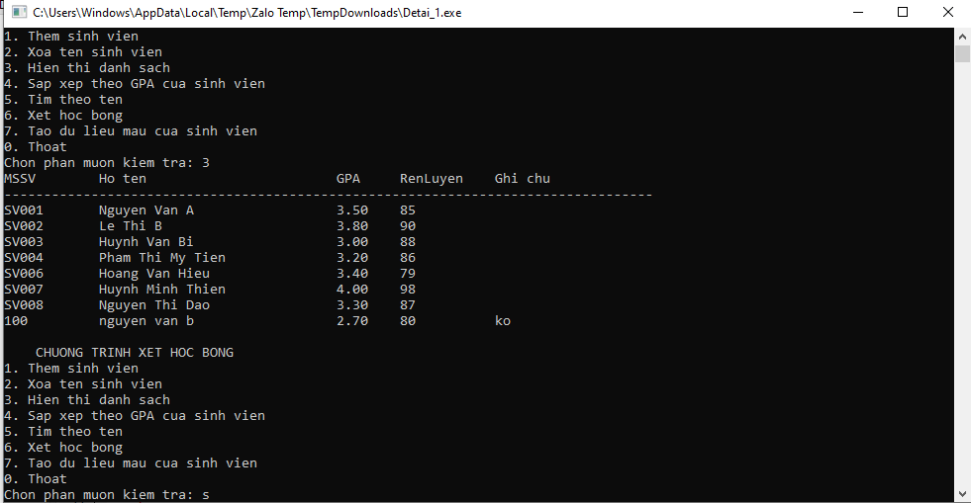

Slide 14
5. Kết luận
Đề tài đã nghiên cứu và ứng dụng thành công danh sách liên kết đơn vào việc xây dựng chương trình xét học bổng cho sinh viên theo học kỳ.
Chương trình đáp ứng các chức năng cơ bản như quản lý sinh viên, cập nhật điểm học kỳ và xét điều kiện học bổng một cách chính xác, linh hoạt.
Việc sử dụng danh sách liên kết đơn giúp quản lý dữ liệu sinh viên hiệu quả, đặc biệt phù hợp với dữ liệu thay đổi theo từng học kỳ.
Đề tài góp phần củng cố kiến thức về cấu trúc dữ liệu, đồng thời nâng cao kỹ năng phân tích, thiết kế và lập trình cho sinh viên.

Slide 15
Cảm ơn các bạn đã lắng nghe!

